Slide 1
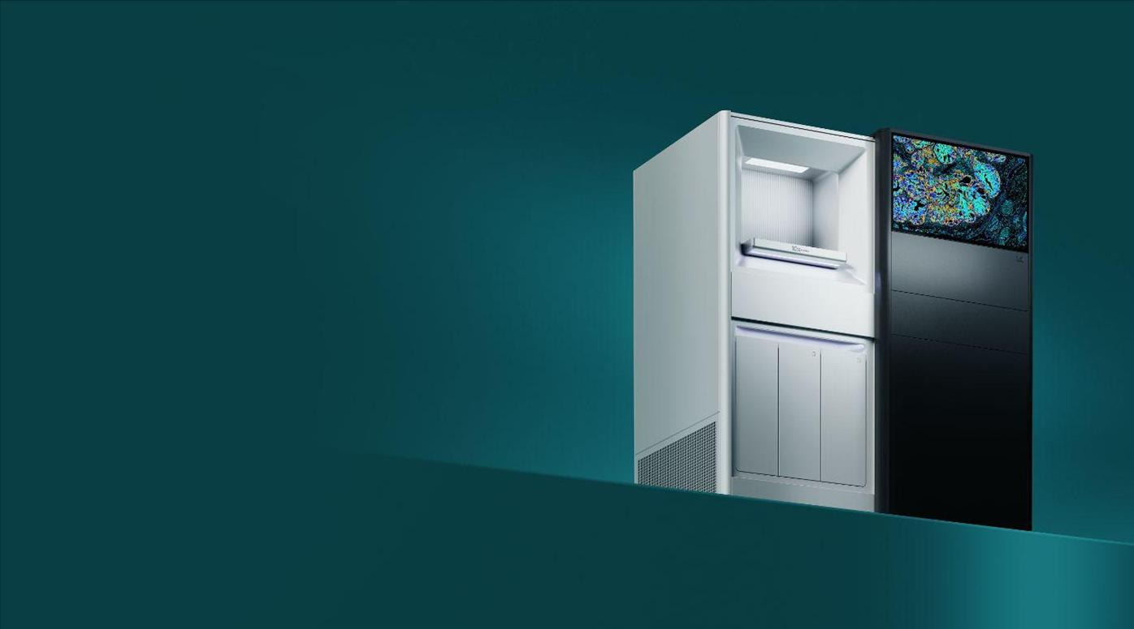

10x 지노믹스
$110 간다?
Notes:
오늘은 2026년 8월에 발표된 10x 지노믹스의
2분기 실적을 정리해드리겠습니다.

Slide 2

지난 분기 이후
1분기 실적 발표일 (2026.05.07) 주가 $22.42 → 현재 $93.50 (4.2배)
출처: Yahoo Finance 종가
Notes:
3달 전 1분기 실적이 발표된 5월 7일,
10x 지노믹스 주가는 22달러였습니다.
2분기 실적이 나온 8월 6일에는 45달러로 두 배가 됐고
지금은 93달러로 또 두 배가 됐습니다.

Slide 3
주가 흐름
(2026-10-02)
10x Genomics, Inc. (TXG) · NasdaqGS
93.50 USD
+81.19 (+659.5%) 1년 · 2026-10-02 종가
시가총액 $122억
P/E 적자
배당수익률 -
52주 최고 95.16
52주 최저 11.16
발행주식수 1.3억주
출처: Yahoo Finance, 10-Q 표지 발행주식수
Notes:
2026년 10월 2일 기준
주가는 93.5달러이고
시가총액은 약 122억 달러입니다.

Slide 4

Notes:
1년 전 12달러였던 주가가
7배 넘게 올랐는데
그 이유가 뭘까요?

Slide 5
2026-2분기 실적
매출: $151.0M (컨센서스 $146.6M 상회)
희석 EPS: -$0.14 (컨센서스 -$0.23 상회)
연간 매출 가이던스: $610-630M (기존 $600-625M에서 상향)
출처: 10x Genomics 2분기 실적발표·10-Q, 컨센서스: Investing.com·Zacks 보도
Notes:
2분기 매출은 1억 5,100만 달러를 기록해
컨센서스 1억 4,660만 달러를 상회했습니다.
희석 EPS는 마이너스 0.14달러로
예상보다 적자 폭이 작았습니다.
그리고 연간 매출 가이던스를
6억 1천만에서 6억 3천만 달러로 올렸습니다.
다만 특허 합의금을 빼면
매출 성장률은 전년대비 3%에 그쳤습니다.

Slide 6
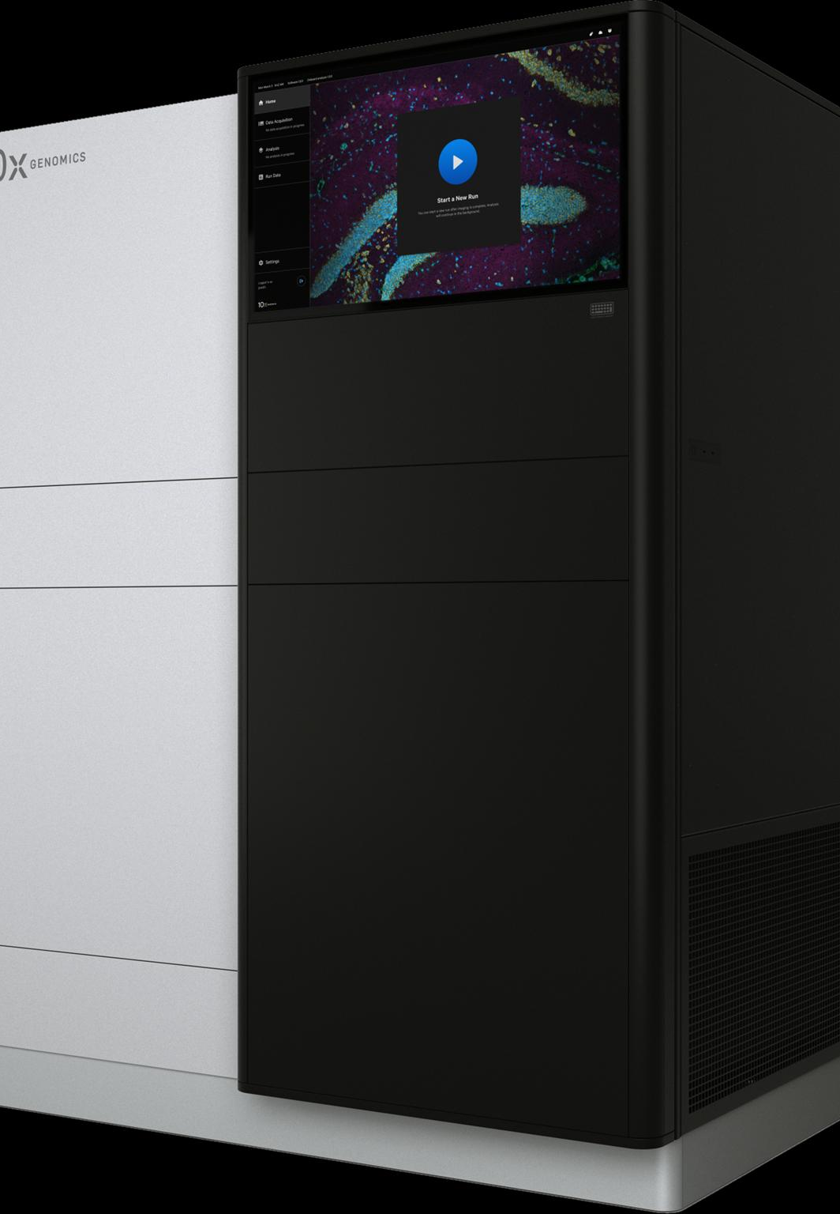
“ 이번 분기의 주인공은
Atera에 대한
고객들의 폭발적인 반응이었다. ”
— Serge Saxonov, 10x Genomics CEO
Notes:
이번 분기의 주인공은
Atera에 대한 고객들의 폭발적인 반응이었다.
10x 지노믹스의 공동창업자이자 CEO인
세르게이 삭소노프가 한 말입니다.

Slide 7
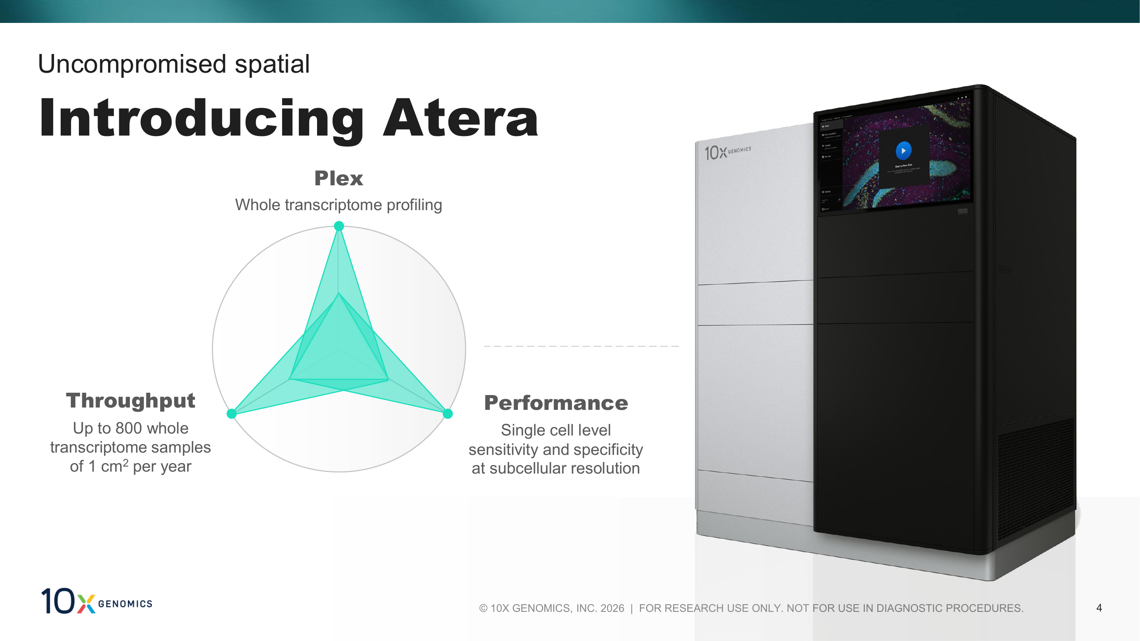
Atera
2026년 4월 18일 공개 (AACR 2026), 9월 29일 글로벌 출하 시작
출처: 10x Genomics Atera 보충자료 (2026.4)
Notes:
Atera는 지난 4월 미국암연구학회에서 공개된
10x 지노믹스의 새로운 공간 생물학 플랫폼입니다.
그리고 지난 9월 29일, 전 세계 출하를 시작했습니다.

Slide 8
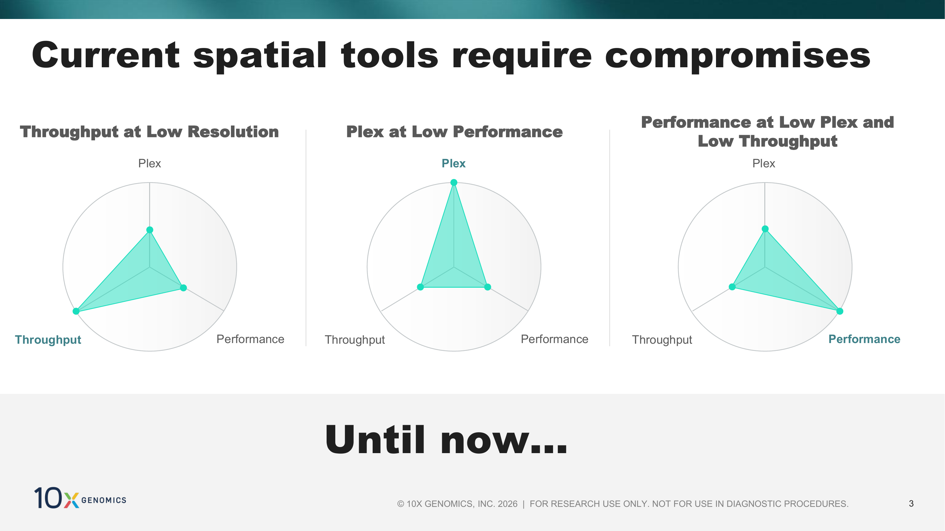
Atera
기존 공간 분석 장비: 분석 범위 · 처리량 · 정확도 중 하나는 포기해야 했음
출처: 10x Genomics Atera 보충자료 (2026.4)
Notes:
공간 생물학은 조직 안에서
어떤 세포가, 어디에서, 어떤 유전자를 쓰는지를
한 번에 보는 기술입니다.
그런데 기존 장비들은
한꺼번에 볼 수 있는 유전자 수, 처리량, 정확도 중
하나는 포기해야 했습니다.

Slide 9
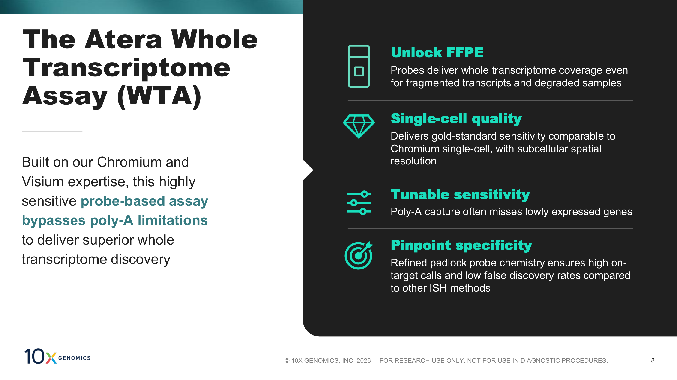
Atera
전체 전사체(18,000개+ 유전자)를 단일세포 수준 민감도로, 연 800개 샘플 처리
출처: 10x Genomics Atera 보충자료 (2026.4)
Notes:
Atera는 1만 8천 개가 넘는 유전자 전체를
단일세포 분석과 맞먹는 민감도로 읽어냅니다.
그것도 1년에 1제곱센티미터 샘플 800개를 처리할 수 있습니다.
셋 중 하나를 포기할 필요가 없어진 것입니다.

Slide 10
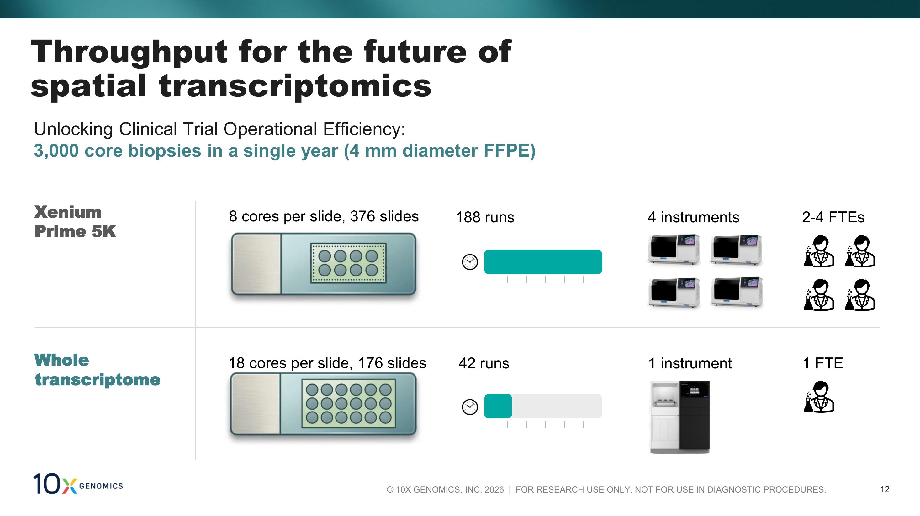
Atera
임상시험 생검 3,000개 분석: Xenium 장비 4대 · 188회 → Atera 1대 · 42회
출처: 10x Genomics Atera 보충자료 (2026.4)
Notes:
처리량 차이는 이 정도입니다.
임상시험 생검 샘플 3,000개를 1년 안에 분석하려면
기존 Xenium은 장비 4대로 188번을 돌려야 하지만
Atera는 1대로 42번이면 됩니다.

Slide 11
Atera
수주: 2분기 말 이미 연간 출하 목표 40대를 크게 상회
상위 20개 바이오제약사가 도입 (보도 기준)
분석 대행 서비스(Catalyst): 프로젝트 100건+ 예약 (보도 기준)
장비 1대당 최대 소모품 매출: 연 $150만~300만 (Xenium의 약 2배)
출처: 2분기 어닝콜, 출하 개시 관련 언론 보도 (2026.9, 회사 원문 미확인)
Notes:
반응은 폭발적입니다.
2분기 말 기준 주문이 이미
올해 출하 목표 40대를 크게 넘어섰고,
보도에 따르면 상위 20개 바이오제약사가 도입했고
분석 대행 서비스도 100건 넘게 예약됐습니다.
장비 1대가 최대로 가동되면
1년에 소모품 매출이 150만에서 300만 달러로
Xenium의 약 두 배라고 합니다.

Slide 12
2026-2분기 사업성과
소모품: $130.8M (YoY +7%)
- 단일세포(Chromium): $88.5M (YoY +3%, 반응 건수는 두 자릿수 증가)
- 공간(Xenium·Visium): $42.3M (YoY +16%)
장비: $7.7M (YoY -47%)
- Atera 출시를 기다리며 기존 장비 구매를 미루는 중
서비스: $10.7M (YoY +26%)
라이선스·로열티: $1.9M (YoY -93%, 작년 Bruker 합의금 $27.3M 기저효과)
출처: 2026-2분기 10-Q
Notes:
이제 사업별 성과를 살펴보겠습니다.
소모품 매출은 1억 3,080만 달러로
전년대비 7% 성장했습니다.
단일세포 소모품은 3%,
공간 분석 소모품은 16% 늘었습니다.
반면 장비 매출은 47%나 줄었는데
고객들이 Atera를 기다리며
기존 장비 구매를 미루고 있기 때문입니다.

Slide 13
2026-2분기 사업성과
지역별 매출 (합의금 제외, YoY): 미주 +6% · 유럽 +15% · 아시아 -19%
- 중국: 작년 관세 대비 선구매(약 $4M) 기저효과
출처: 2026-2분기 10-Q, 어닝콜 (막대: 매출, 노란 숫자: 합의금 제외 YoY)
Notes:
지역별로는 미주가 6%, 유럽이 15% 성장했지만
아시아는 19% 줄었습니다.
작년에 중국 고객들이 관세를 피하려고
주문을 앞당겼던 영향입니다.

Slide 14
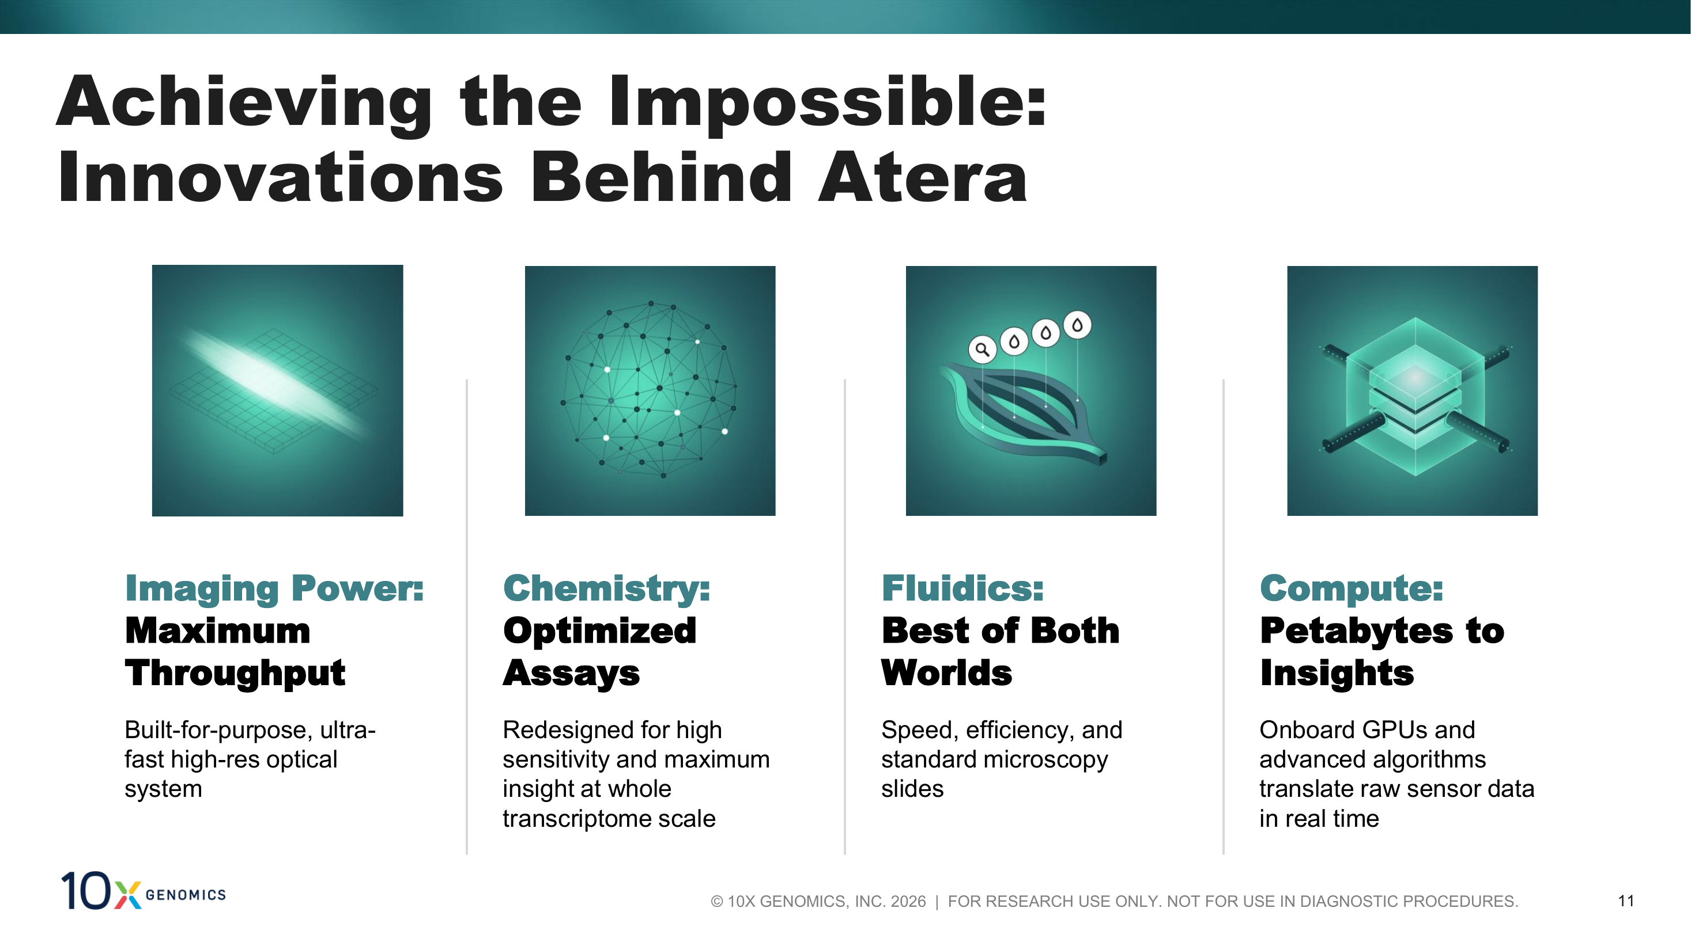
2026-2분기 사업성과
Proteintech Genomics 인수 ($6.1M, 2026.6)
- 단일세포·공간 플랫폼에 단백질 분석 추가 → 업계 최대 단일세포 단백질 패널
진단 연구 협력: Cleveland Clinic, 로잔대학병원 (항암 치료 반응 바이오마커)
Takara와 특허 소송 합의 (라이선스 매출 $1.6M + 합의 이익 $3.4M)
출처: 2분기 실적발표, 10-Q
Notes:
2분기에는 단백질 분석 회사인
프로테인텍 지노믹스를 610만 달러에 인수했습니다.
유전자뿐 아니라 단백질까지
같은 세포에서 함께 볼 수 있게 됩니다.
또 클리블랜드 클리닉, 로잔대학병원과
암 치료 반응을 예측하는 진단 연구를 시작했습니다.

Slide 15
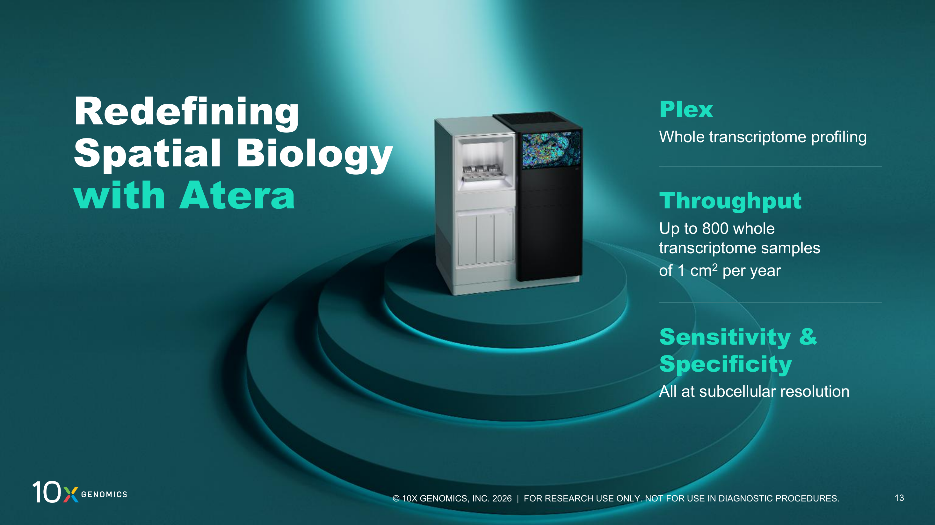
분기 이후 뉴스
국내 루닛과 협업 (2026.9): AI 병리 분석 + Xenium·Atera 공간 데이터
- 항체약물접합체(ADC)·면역항암제 반응 예측 연구
Atera 글로벌 출하 시작 (2026.9.29)
Argus, 커버리지 개시: 매수, 목표가 $110 (2026.9.25)
출처: 서울경제 (2026.9.11), 10x Genomics 보도자료, Investing.com
Notes:
실적 발표 이후에도 좋은 소식이 이어졌습니다.
9월에는 우리나라의 AI 의료 기업 루닛과 손잡고
병리 이미지 AI 분석과 공간 데이터를 결합하기로 했습니다.
9월 29일에는 Atera 출하가 시작됐고
아거스는 목표주가 110달러로 커버리지를 시작했습니다.

Slide 16
2026-2분기 손익계산서
매출: $151.0M (YoY -13%)
- 합의금 제외: $149.4M (YoY +3%)
매출총이익: $112.5M (YoY -10%)
- 매출총이익률: 74% (YoY +2%p)
- 합의금 제외 시: 67% → 74% (+7%p)
영업이익: -$19.6M (1년 전 +$30.1M)
- R&D $56.8M -7%, 판관비 $78.7M (+6%)
당기순이익: -$17.9M (1년 전 +$34.5M)
희석 EPS: -$0.14 (1년 전 $0.28)
(단위: 백만 달러) | 2Q25 | 2Q26
Revenue | 172.9 | 151.0
License and royalty | 27.8 | 1.9
Gross profit | 125.1 | 112.5
Research and development | 61.2 | 56.8
Gain on settlement | (40.7) | (3.4)
Income (loss) from operations | 30.1 | (19.6)
Net income (loss) | 34.5 | (17.9)
Diluted EPS ($) | 0.28 | (0.14)
출처: 2026-2분기 10-Q
Notes:
이제 손익계산서를 보겠습니다.
2분기 매출은 전년대비 13% 줄었지만
작년 2분기에 받은 특허 합의금을 빼면 3% 늘었습니다.
매출총이익률은 74%로 좋아졌는데
관세 환급과 재고 평가손실 감소 덕분입니다.
영업이익과 순이익은 적자로 돌아섰는데
이것도 작년에 4,070만 달러의 합의 이익이 있었던 영향입니다.
합의금 효과를 빼면 영업비용은 작년과 비슷합니다.

Slide 17
2026-2분기 재무상태표
총자산: $1,030M (작년 말 대비 -1%)
- 현금성자산 + 유가증권: $552M (+$28.6M)
- 기타 미수금: $35.5M → $3.1M (합의금 회수)
총부채: $204.5M (-17%), 차입금 0
총자본: $825.5M (+4%)
유동비율 = 569% (작년 말 446%)
부채비율 = 25% (작년 말 31%)
(단위: 백만 달러) | 2025.12 | 2026.6
Cash and cash equivalents | 474.0 | 502.5
Marketable securities | 49.4 | 49.5
Other receivables | 35.5 | 3.1
Total current assets | 684.5 | 674.7
Total assets | 1,041.4 | 1,030.1
Total current liabilities | 153.5 | 118.5
Total liabilities | 245.0 | 204.5
Total stockholders' equity | 796.3 | 825.5
출처: 2026-2분기 10-Q
Notes:
재무상태표를 보겠습니다.
현금성 자산과 유가증권이 5억 5,200만 달러로
작년 말보다 2,860만 달러 늘었습니다.
빌린 돈은 하나도 없고
유동비율은 569%로 매우 탄탄합니다.

Slide 18
2026-2분기 현금흐름표
(상반기 누적)
영업활동 현금흐름: +$43.1M (1년 전 +$52.1M)
- 순손실 -$31.4M, 주식보상 +$48.3M
투자활동 현금흐름: -$9.0M
- Proteintech 인수 $6.1M, 설비투자 $3.2M
재무활동 현금흐름: -$5.4M
- Scale Bio 인수 대가 지급 $8.7M
기말 현금: $502.5M (+$28.5M)
(상반기, 백만 달러) | 2025 | 2026
Net income (loss) | 0.2 | (31.4)
Stock-based compensation | 58.6 | 48.3
Operating activities | 52.1 | 43.1
Purchases of PP&E | (3.5) | (3.2)
Investing activities | (2.8) | (9.0)
Financing activities | 3.9 | (5.4)
Net change in cash | 53.6 | 28.5
출처: 2026-2분기 10-Q
Notes:
이제 상반기 누적 현금흐름표를 보겠습니다.
장부상으로는 3,140만 달러 적자였지만
현금이 나가지 않는 주식보상비용 4,830만 달러를 더하면
영업활동으로 4,310만 달러가 들어왔습니다.
적자 회사지만 실제 현금은 늘고 있는 셈입니다.

Slide 19
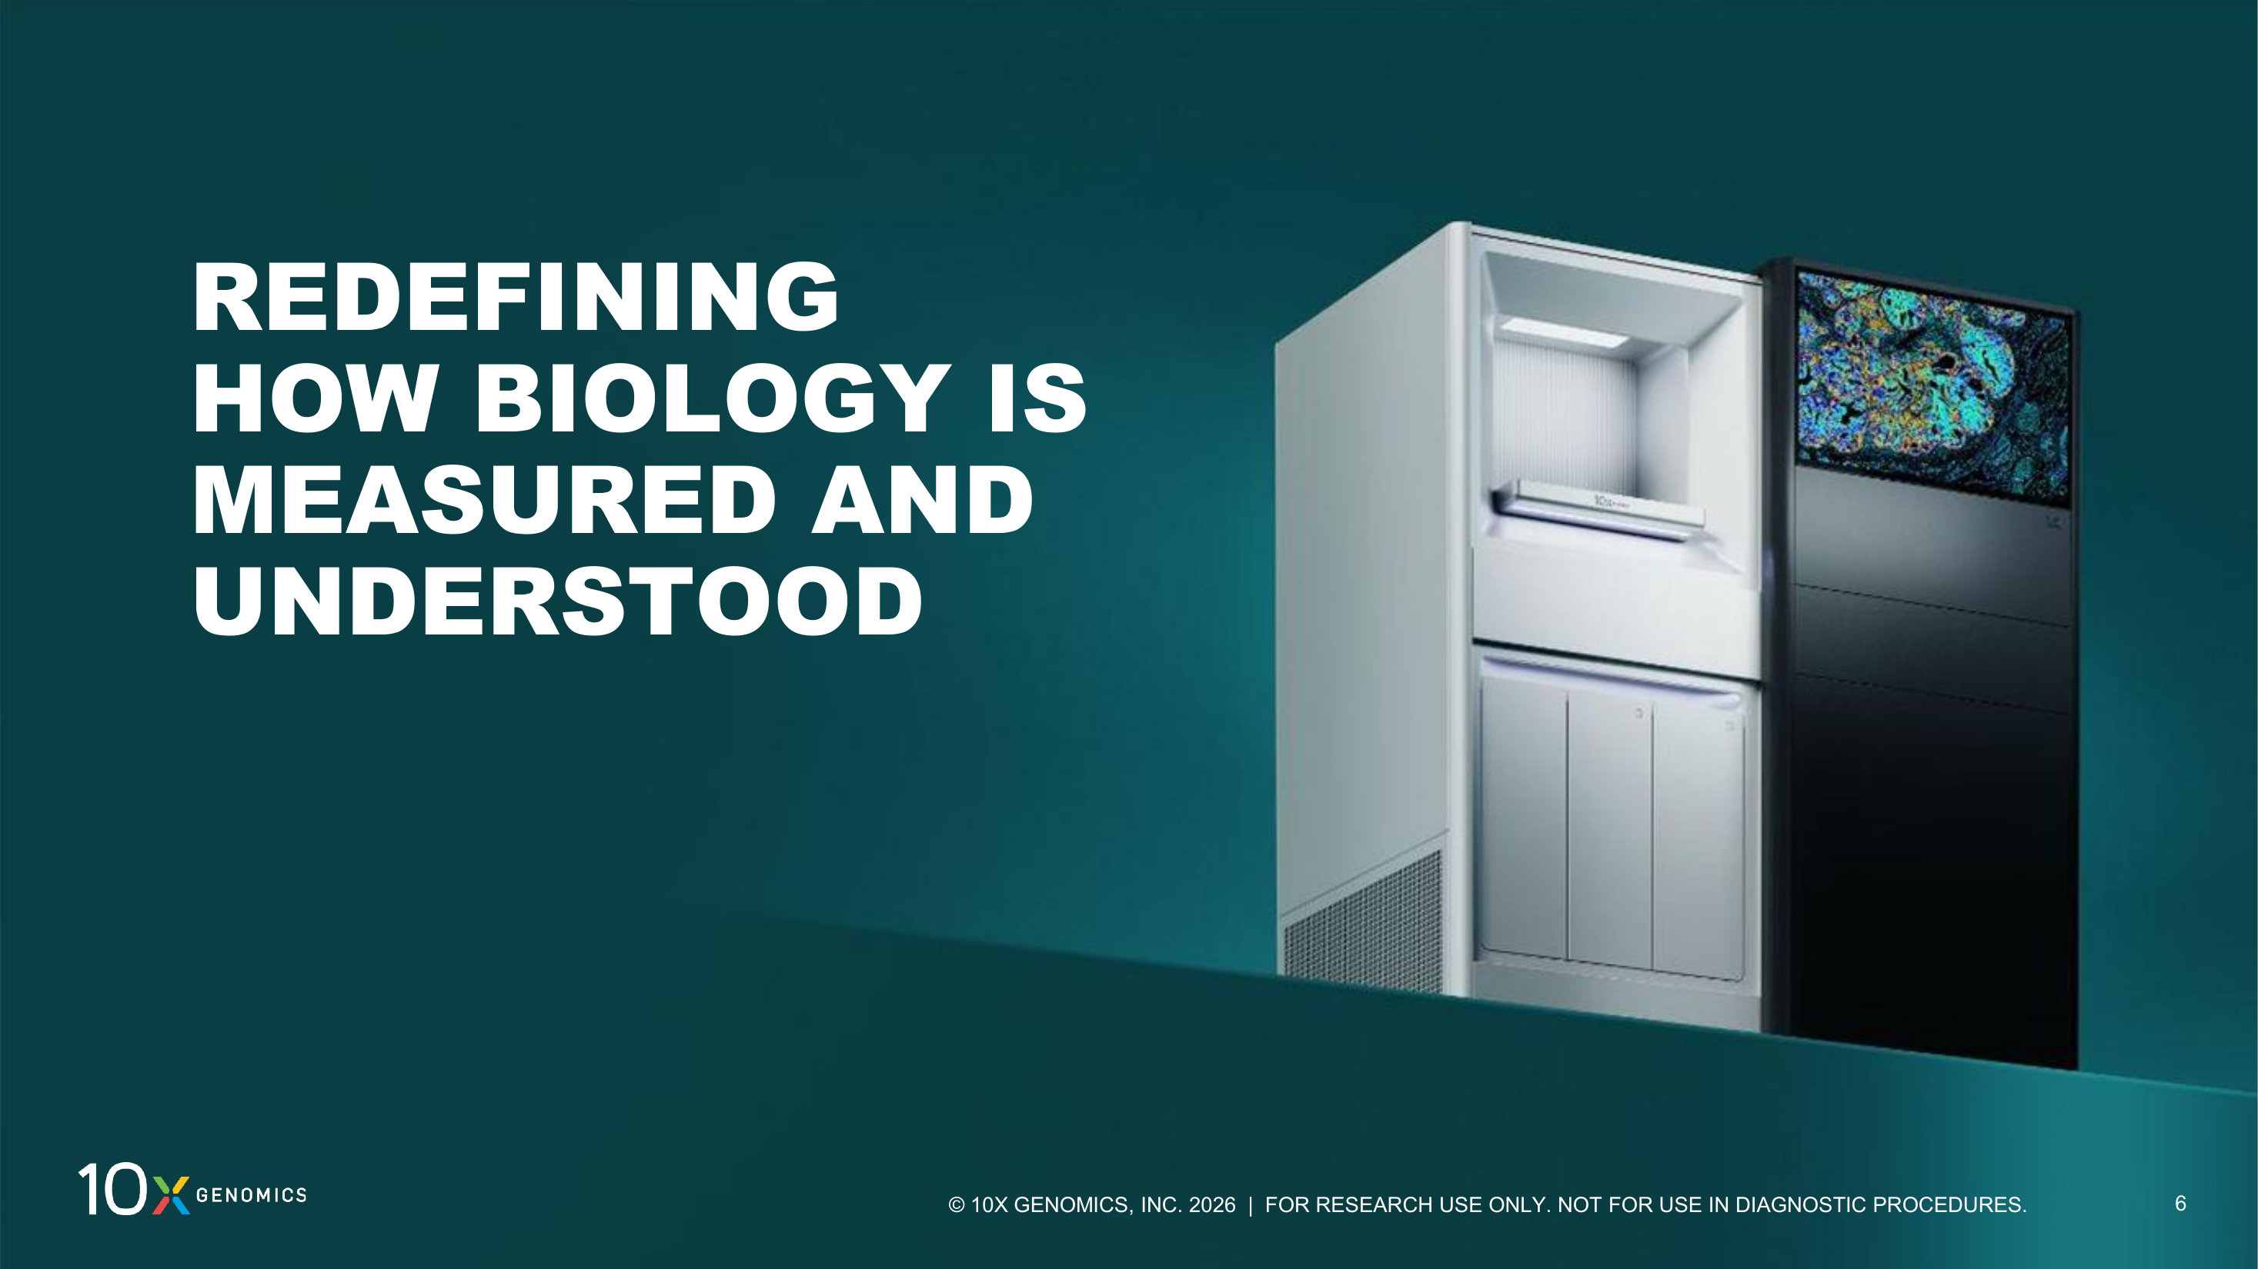
Notes:
가이던스는 어떨까요?

Slide 20
2026 가이던스 상향
2026 매출: $610-630M (기존 $600-625M)
- 합의금 제외 시 YoY +2~5%
Atera 출하: 약 40대 유지 (주문은 이미 크게 상회, 생산능력이 관건)
출처: 10x Genomics 2025년 4분기·2026년 1·2분기 실적발표
Notes:
회사는 올해 매출 가이던스를
6억 1천만에서 6억 3천만 달러로 올렸습니다.
Atera 출하 목표는 약 40대로 그대로 뒀는데
주문이 부족해서가 아니라
생산능력 때문입니다.

Slide 21
2026 하반기 가이던스
매출
매출총이익률
GAAP 희석 EPS
+11%
-9%
+13%
+0%
-1%
$159-179M
$166M
$149M
$151M
$151M
~$149M
68%
67%
70%
74%
-$0.13
-$0.22
-$0.10
-$0.14
25-3Q
25-4Q
26-1Q
26-2Q
26-3Q
26-4Q
출처: 10x Genomics 분기 실적발표·어닝콜 (3·4분기는 회사 설명과 연간 가이던스 중간값으로 계산한 추정)
Notes:
분기별로 보면,
3분기 매출은 Atera를 기다리는 고객들 때문에
2분기보다 200만 달러 정도 줄어든 1억 4,900만 달러 수준이 예상됩니다.
그리고 4분기에는 Atera 출하가 본격화되면서
연간 가이던스 중간값 기준 1억 6,900만 달러로
13% 정도 뛰어오를 전망입니다.
매출총이익률은 네 분기 연속 개선됐습니다.

Slide 22
Q & A
Notes:
어닝콜 후 경영진과 애널리스트 간에 Q&A가 있었습니다.
주요 문답을 정리해드리겠습니다.

Slide 23
Q & A
Q1. Atera 수요가 이렇게 강한데, 하반기 출하 목표(40대)는 왜 보수적으로 유지하나요? (Canaccord)
A. 수요는 정말 엄청나고, 수요가 제약이 아닙니다.
제약은 하반기에 출하할 수 있도록 생산능력을 옮기는 것입니다.
지난 분기에 말씀드린 대로 40대 출하는 그대로 예상합니다.
출처: 2026-2분기 어닝콜 (Serge Saxonov)
Notes:
첫번째 질문은 Atera 출하 목표가 왜 그대로냐는 것이었습니다.
CEO는 수요가 아니라 생산능력이 문제라고 답했습니다.

Slide 24
Q & A
Q2. 기존에는 3분기 매출이 2분기와 비슷하다고 했는데, 이제 소폭 감소라고 하는 이유는요? (Barclays)
A. 바뀐 것은 없습니다. 3분기는 공간 분석 제품의 전환이 정점인 시기입니다.
Atera를 기다리는 고객들 때문에 2분기보다 200만 달러 정도 줄어들 것입니다.
4분기 증가분은 거의 전부 Atera 장비 매출로 설명되고, Atera 소모품은 아직 반영하지 않았습니다.
출처: 2026-2분기 어닝콜 (Adam Taich, CFO)
Notes:
두번째는 3분기 매출 감소 이유였습니다.
CFO는 Atera로 넘어가는 전환기라
3분기에 잠시 매출이 줄지만
4분기에는 Atera 장비만으로도 크게 늘어난다고 설명했습니다.

Slide 25
Q & A
Q3. 내년 Atera 생산능력은 얼마나 빨리 늘릴 수 있고, 장비당 소모품 매출은 어느 정도인가요? (Jefferies)
A. 내년 이후에도 생산능력을 계속 늘릴 것이며, 그동안 쌓은 공급망 역량을 총동원하겠습니다.
장비를 최대로 쓰면 소모품 매출이 연 $150만~300만 정도로 Xenium의 약 2배입니다.
출처: 2026-2분기 어닝콜 (Serge Saxonov)
Notes:
세번째는 생산능력과 소모품 매출이었습니다.
장비 한 대를 최대로 쓰면
1년에 소모품 매출이 150만에서 300만 달러로
Xenium의 두 배 정도라고 합니다.

Slide 26
Q & A
Q4. 단일세포(Chromium) 소모품 매출이 정체된 이유와 AI 수요의 실제 규모는요? (Bank of America)
A. 가장 큰 요인은 Flex Apex로의 전환이고, 사용량(반응 건수)은 꾸준하고 강하게 늘고 있습니다.
그 성장의 상당 부분은 AI 응용과 대규모 코호트 실험에서 나옵니다.
참고로 Chromium 장비는 전체 매출의 약 2%에 불과합니다.
출처: 2026-2분기 어닝콜 (Serge Saxonov, Adam Taich)
Notes:
네번째는 단일세포 사업과 AI 수요였습니다.
CEO는 신제품 Flex Apex로 넘어가는 과정이라
매출이 잠시 주춤하지만 사용량은 크게 늘고 있고,
그 상당 부분이 AI 연구에서 나온다고 답했습니다.

Slide 27
Q & A
Q5. 학계 연구비 집행은 개선되고 있나요? 가이던스의 추가 상승 여지가 될까요? (J.P. Morgan)
A. 분위기는 조금 나아졌지만 환경은 여전히 불안정하고, 실제 구매로는 아직 이어지지 않습니다.
가이던스는 지금 환경이 그대로 유지된다고 가정했습니다.
출처: 2026-2분기 어닝콜 (Serge Saxonov, Adam Taich)
Notes:
다섯번째는 학계 연구비 상황이었습니다.
아직 돈이 실제 구매로 이어지지 않고 있고
가이던스에는 개선을 반영하지 않았다고 답했습니다.

Slide 28
Q & A
Q6. Atera가 기존 Xenium·Visium 매출을 얼마나 잠식할까요? (TD Cowen)
A. Xenium과 Visium 판매가 이미 일부 줄고 있고, 앞으로 더 줄 것입니다.
하지만 Atera 수요가 그 감소분을 충분히 메우고도 남을 것입니다.
Atera 공개 이후에도 Xenium·Visium 소모품은 전분기 대비 성장했습니다.
출처: 2026-2분기 어닝콜 (Serge Saxonov, Adam Taich)
Notes:
마지막은 Atera가 기존 제품을 잠식하는 문제였습니다.
회사는 잠식이 있지만
Atera 수요가 이를 충분히 메울 것이라고 자신했습니다.

Slide 29
목표주가
(2026-10-02)
애널리스트 19명: 강력 매수 6 · 매수 1 · 보유 12 · 매도 0
평균 목표주가 $58.80 (현재가 대비 -37%), 범위 $40~90
출처: StockAnalysis (2026.10.2)
Notes:
목표주가는 얼마일까요?
19명의 애널리스트 중 7명이 매수,
12명이 보유 의견입니다.
평균 목표주가는 58.8달러로
현재 주가보다 37%나 낮습니다.
주가가 애널리스트 전망보다 훨씬 빠르게 오른 셈입니다.

Slide 30
목표주가 변경
(2026-10-02)
증권사 | 날짜 | 의견 | 목표주가
Morgan Stanley | 8/7 | 비중 유지 | $37 → $40
Canaccord | 8/10 | 매수 | $50 → $60
Piper Sandler | 8/10 | 중립 | $42 → $47
Stephens | 8/12 | 비중 확대 | $50 → $65
Argus | 9/25 | 매수 (신규) | $110
출처: Investing.com, MarketBeat 보도 (원문 리포트 미확인)
Notes:
실적 발표 후 여러 증권사가 목표가를 올렸습니다.
특히 아거스는 9월 말 매수 의견과 함께
목표주가 110달러로 커버리지를 시작했습니다.

Slide 31
밸류에이션
(2026-10-02)
지표 (주가 $93.50) | 값
시가총액 | $122억
P/S (최근 12개월 매출 $617M) | 19.7배
P/S (2026 가이던스 중간값) | 19.6배
P/B (자본 $826M) | 14.8배
P/E | 적자
2026 컨센서스 EPS | $0.04
출처: SEC XBRL, 10-Q, StockAnalysis (2026.10.2)
Notes:
밸류에이션을 보겠습니다.
아직 적자라 PER은 의미가 없고
매출 대비로 보면 PSR이 약 20배,
PBR은 약 15배입니다.
Atera에 대한 기대가 주가에 상당히 반영되어 있습니다.

Slide 32
총정리
2분기 실적: 어닝 서프라이즈
- 매출: $151.0M (컨센서스 $146.6M 상회, 합의금 제외 YoY +3%)
- 희석 EPS: -$0.14 (컨센서스 -$0.23 상회)
- 연간 가이던스 상향: $610-630M
현금 $552M, 차입금 0, 상반기 영업현금흐름 +$43M
Atera 출하 시작, Proteintech Genomics 인수, 루닛·대형 병원과 협력
Notes:
총정리를 해보겠습니다.
2분기 실적은 매출과 EPS 모두
컨센서스를 넘은 어닝 서프라이즈였고
연간 가이던스도 올렸습니다.
다만 특허 합의금을 빼면
매출 성장률은 3%로 아직 높지 않습니다.
재무구조는 빚 없이 현금이 5억 5천만 달러가 넘어 탄탄합니다.

Slide 33
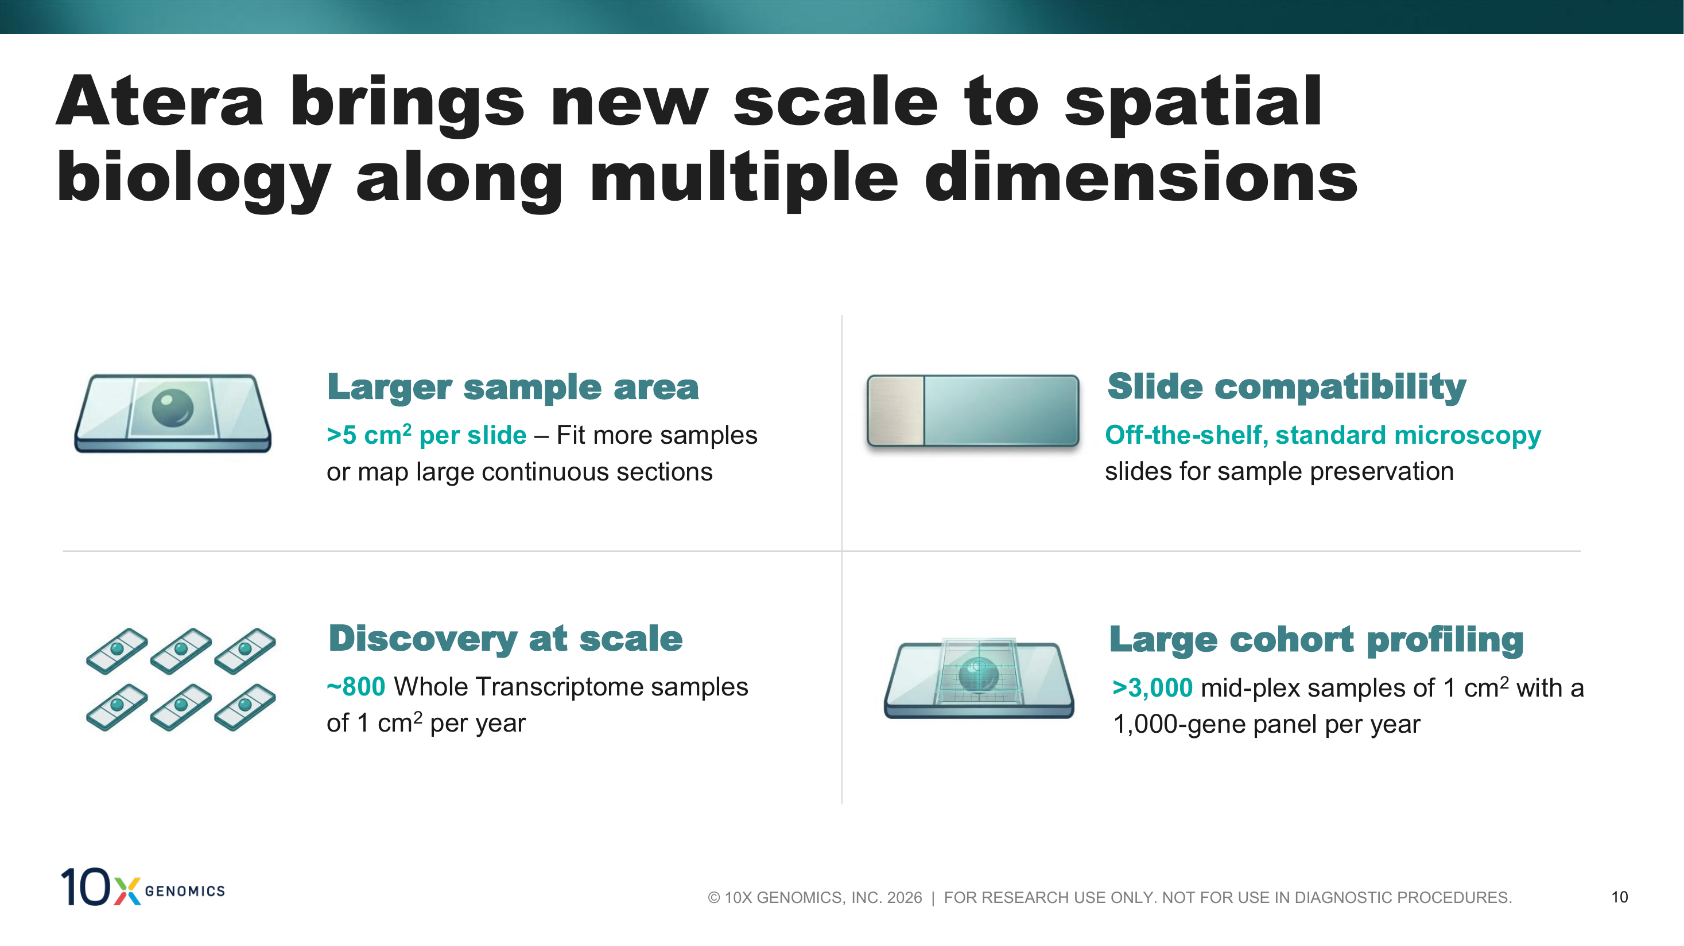
총정리
신성장동력: Atera (주문 > 연간 출하 목표 40대)
- 장비당 소모품 매출 최대 Xenium의 2배, 4분기부터 본격 매출
Flex Apex 전환 마무리 → 단일세포 매출 회복 기대
AI용 생물학 데이터 수요, 장기적으로 진단 시장 진출
Notes:
성장동력은 단연 Atera입니다.
4분기부터 본격적으로 매출에 잡히기 시작하고
장비가 깔릴수록 소모품 매출이 쌓이는 구조입니다.
여기에 단일세포 신제품 전환이 마무리되고
AI용 생물학 데이터 수요까지 더해질 전망입니다.

Slide 34
총정리
인상 깊었던 점: 출시 5개월 만에 연간 목표를 넘는 Atera 주문
지켜볼 점: Atera 생산능력 증설 속도, 3분기 전환기 매출 공백
리스크:
- 기존 제품 잠식 (장비 매출 YoY -47%)
- 학계 연구비 불확실성, Xenium 특허 소송 (2026.8 피소)
- 높은 밸류에이션 (P/S 약 20배, 평균 목표가 대비 -37%)
Notes:
이번 실적 리뷰에서
가장 인상 깊었던 것은
출시 다섯 달 만에 연간 출하 목표를 훌쩍 넘긴
Atera 주문이었습니다.
앞으로는 회사가 생산능력을 얼마나 빨리 늘리는지,
그리고 3분기 전환기를 어떻게 넘기는지 지켜봐야 합니다.
리스크도 있습니다.
기존 제품 판매가 줄고 있고,
학계 연구비 환경도 아직 불안하며,
지난 8월에는 Xenium을 대상으로 한 특허 소송도 제기됐습니다.
무엇보다 주가가 애널리스트 평균 목표가보다
37%나 높다는 점은 꼭 기억해야 합니다.
현명한 투자하시길 바라겠습니다.

Slide 35
감사합니다
Notes:
이상 10x 지노믹스의 2026 회계연도
2분기 실적 리뷰를 마치겠습니다.
영상이 도움되셨다면 구독, 좋아요, 댓글 꼭 부탁드립니다.
큰 힘이 됩니다. 감사합니다.

